Slide 1
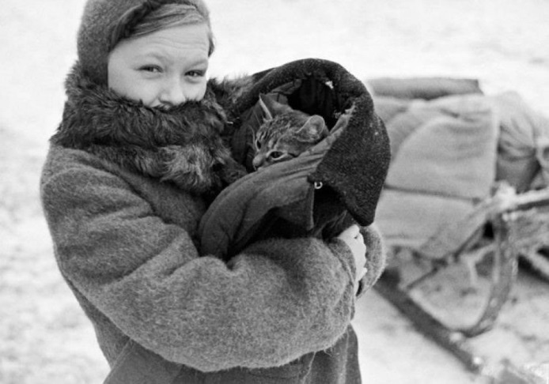
АВТОР: БЛАГОДАРЕНКО Г.В.
КОТ ВАСЬКА
(для близких он Василий Бугров)
Стихотворение посвящённое
коту -Ваське, который спас свою семью во время Великой Отечественной войны в блокадном Ленинграде.
Презентацию подготовила инструктор по физической культуре Благодаренко Г.В.
МБДОУЦРР №28 «Огонёк»
г. Бердск. 2020г.

Slide 2
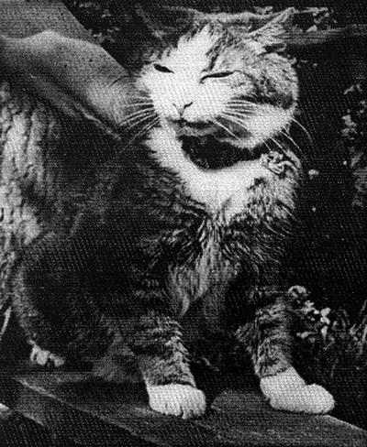
Как удивительны животные бывают,
Порою преданностью к людям удивляют.
Блокадный Ленинград - бомбёжки, голод,
В домах безумный, зной и холод.
И вот комочек милый, дорогой,
Он согревает лаской, добротой.
Кот Васька, все его с любовью звали,
О нём и очерки семейные писали:
Как милый Васька, их от голода спасал,
В холодный вечер своим телом согревал.
Ложился к людям в неуютную постель,
И убаюкивал, мурлыча под капель.
В моменты голода он мышек приносил,
Семью голодную, блокадную кормил.
Все ждали с нетерпеньем дня Победы,
Бабуля собирала крошки хлеба.
Василий с бабушкой всегда, везде ходил,
И на охоту с нею вместе выходил.

Slide 3
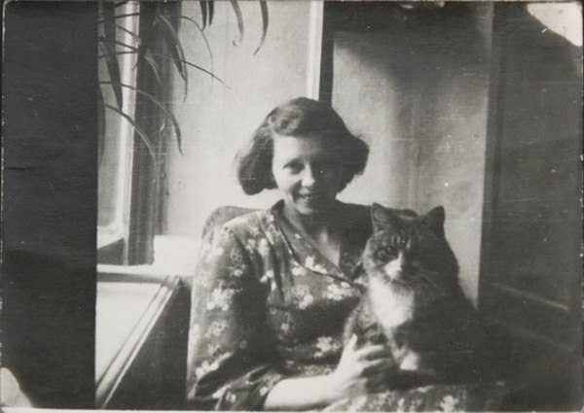
Бабуля крошки хлеба раскидает,
В засаде вместе с Васькой ожидает.
Вдруг стаи птиц на крошки приземлилась,
И так удачно, всё у Васьки получилось.
Он словно хищник, ловко лапой птиц ловил,
Бабуле всю добычу приносил.
Варили с птицами нам вкусные супы,
Во времена жестокой той войны.
Так выживала вся наша семья,
И жизнь зависела порой от воробья,
Наш милый кот, войну с нами прошёл,
И в сложную минуту не подвёл.
Жил Василёк наш с нами до ПОБЕДЫ,
И благодарны мы ему за это.
В 1949 умер наш герой,
Но вспоминаем часто мы его семьёй.

